Slide 1
Flexicurity-modellen
Flexicurity, den danske model og trepartsforhandlinger

Slide 2
Dagens program
1) Repetition
2) Flexicuritymodellen
3) Den danske model
4) Artikel + arbejdsspørgsmål

Slide 3
Repetitions spørgsmål
Hvornår har vi fuldbeskæftigelse i Danmark?
Hvilke faktorer påvirker løndannelsen på det danske arbejdsmarked?
Hvilke årsager er der til arbejdsløshed?

Slide 4
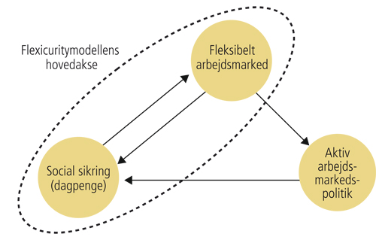
Flexicuirtymodellen
Fleksibelt arbejdsmarked: Nemt at ansætte og fyre folk (Kan arbejdsgiver godt lide)
Social sikring (dagpenge): Høje sociale ydelser der gør det mindre risikofyldt at miste sit arbejde (Kan arbejdstager godt lide)
Aktiv arbejdsmarkedspolitik: Opkvalificering og efteruddannelse og omskoling.
https://www.youtube.com/watch?v=K8-kSalzePQ&ab_channel=AndreasIngemannBramsen (fra 15.00)

Slide 5
Den danske model
I langt de fleste EU-lande er regler om mindsteløn, arbejdstid, natarbejde, arbejdsmarkedspension m.v. fastlagt ved lovgivning. I Danmark klares disse spørgsmål af arbejdsmarkedets parter, dvs. fagforbund og arbejdsgiverforeninger, som i de kollektive overenskomster laver aftaler om dette.
Kollektive overenskomster gælder typisk for en række år (3-5) og genforhandles så.
De kollektive overenskomster dækker op imod 80 pct. af arbejdsmarkedet. Dertil kommer, at områder uden overenskomster i store træk følger overenskomsterne, så derfor er de kollektive overenskomster stort set dækkende for det meste af arbejdsmarkedet.
Omkring 30 procent af danskere i beskæftigelse er offentligt ansatte
https://www.youtube.com/watch?v=vX0KJLXR6Mw&ab_channel=P3Essensen

Slide 6
Opsummerende
Flexicuritymodellen – Fleksibelt arbejdsmarked, Social sikring & Aktiv arbejdsmarkedspolitik
Den danske model – Måden hvorpå arbejdsgiver og arbejdstager samarbejder om reglerne på arbejdsmarkedet.
Reglerne på arbejdsmarkedet står i overenskomster og det er arbejdsmarkedsparter der har forhandlet dette.
Staten blander sig som udgangspunkt ikke
Men… Staten er arbejdsgiver for omkring 30% af befolkningen, så her er den part i forhandlingerne

